Slide 1
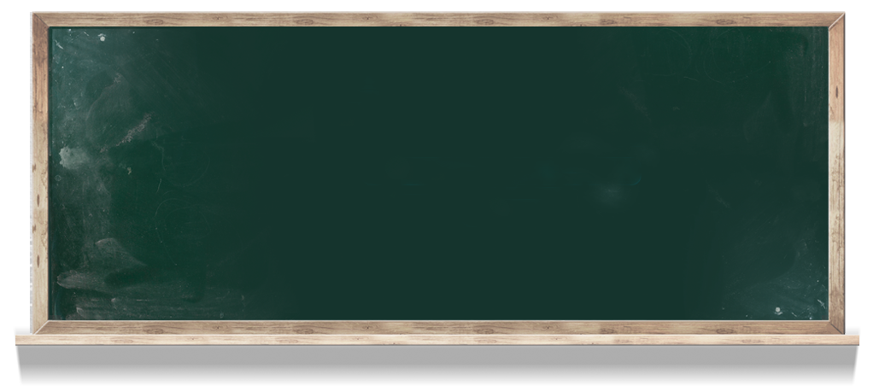
互联网Java工程师面试突击训练
（第一季）
10_完了！生产事故！几百万消息在消息队列里积压了几个小时！
版权所有
石杉码农学院
石杉老师助理（小棠）QQ：2564484767
石杉码农学院微信公众号：石杉码农

